Slide 1
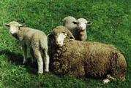
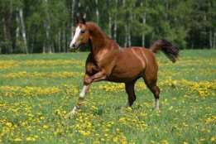

Slide 3
Тақырыбы: Төрт түлік туралы жырлары.
І. Мақсаты: 1. Оқушыларға төрт малдың төлдерінің атауларымен таныстыру;
2. Төрт түлік мал туралы түсініктерін одан әрі кеңейтіп,сабақ барысында сөздік қорын молайту (тақпақ,жұмбақ);
3.Төрт түлік малдың айырмашылықтарын,пайдалылығын айтып түсіндіру;
4.Төрт түлікті қадірлей отырып,оқушылардың еңбекқорлыққа,алғырлыққа,ұйымшылдыққа тәрбиелеу;
Сабақтың барысы:
І. Ұйымдастыру кезеңі
ІІ.Үй тапсырмасын сұрау
ІІІ. Жаңа сабақ

Slide 4
Төрт түлік жырлары
Бүгінгі сабағымыздың тақырыбы – «Төрт түлік жырлары». Қане төрт түлік жайында не білеміз?
Төрт түлікке нелер жатады?
Олардың бізге беретін пайдасы қандай?
Қандай қасиеттері бар?
Бүгін осылар жайлы толық мағлұмат аламыз.
Бұған дейін,біз сендермен дүниетану сабағында шығармашылық жұмыспен айналысқанбыз.Қане кім осы төрт түлік жайлы қызықты, жаңа мағлұматтар жинастырды?Жасаған жұмыстарын әрбір оқушы ортаға шығып қорғасын.
Ортаға әрбір қатардан бір оқушы шығып,өз тақырыптарын қорғайды.

Slide 5
ІV.Сергіту сәті - психологиялық көңіл-күй сыйлау.

Slide 6
Қорыққанда:
«ой» дейміз,
таң қалғанда:
«ах» дейміз,
Шаршағанда:
«Уф» дейміз
Кейігенде
«Ей-е»дейміз
Біліп алып
«Е-Е »дейміз
Қуанғанда
Ха-ха дейміз.

Slide 7
V.Кітаппен жұмыс.

Slide 8
Өлең шумақтарын мәнерлеп дауыс ырғағына салып оқу.
А.Мұғалімнің оқуы
Ә.Тізбектеп оқу.
Б.Қатармен оқу.

Slide 9
VI.Дәптермен жұмыс.

Slide 10
Құлын мүшелерін баған түрінде жазып қойып теңеу сөздерді тұсына
жазу.
Жағы-
Мойны-
Төбелі-
Жүні-
Жалы-
Саны-
Көзі-
Құйрығы-
Өзі-
Ерні-
Даусы-
Басы-

Slide 11
Төрт түлік малдар туралы слайд.

Slide 12
1)Жылқы.
2)Сиыр.
3)Қой.
4)Ешкі.

Slide 13
Жылқы

Slide 14
Жылқы атауы:
Жорға,сужорға,жүйрік,тұлпар,қазанат,сәйгүлік,дүлділ,арғымақ .
Жылқының қасиеті:жүйрік,шыдамды.
Жылқының өсуі: құлын,жабағы,тай,құнан,байтал,дөнен,бесті,бие,ат,сәурік,айғыр.
Жылқының жүрісі аяң жүріс,жорға,жортақ,бүлкек,желіс,бөкен желіс,шоқыта жүру,шабыс.
Жылқының сипаты:
торы,күрең,жирен,ақбоз,боз,көк,шұбар,т.б.
Жылқы еттері:қазы-қарта,жал-жая.

Slide 15
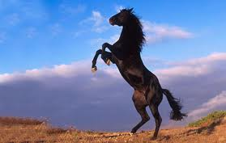
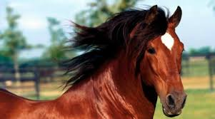

Slide 16
Сиыр

Slide 17
Сиыр тағамдары: Ет,сүт,айран,қаймақ,құрт,ірімшік
Сиыр қасиеті: момақан
Сиыр жасы:Бұзау,торпақ,тана,тайынша,қашар,құнажын,дөнежін,сиыр,өгіз,бұ
қа.
Сиыр сипаты:ала сиыр,қара,қасқа,шұбар,теңбіл сиыр.

Slide 18
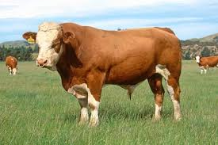
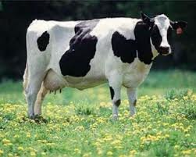
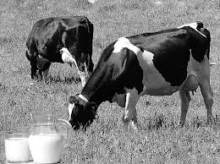

Slide 19
Қой

Slide 20
Қойдың қасиеті:майда,өсімтал,момақан.
Қой жасы:қозы,марқа,тоқты,бағлан,тұсақ,азбан,ісек,қошқар,саулық.
Қойдың жүнінен жасалатын заттар:қолқап,шұлық,шәлі,т.б.
Қой тағамдары: : Ет,сүт,айран,қаймақ,құрт,ірімшік.

Slide 21
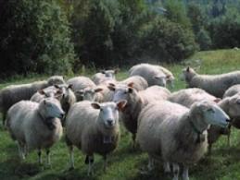
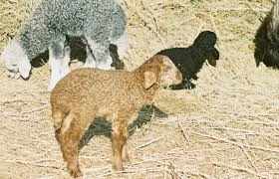
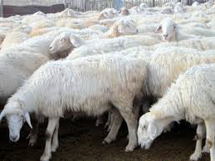

Slide 22
Ешкі

Slide 23
Ешкі қасиеті:өсімтал,сүтті,құнарлы,жеңілтек.Отарды бастап жайылымға апарады.
Ешкі жасы:лақ,туша,бөрте,шібіш,серке.

Slide 24
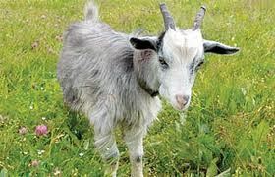
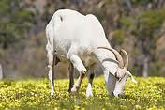
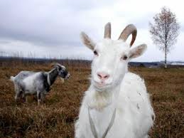

Slide 25
Түйе

Slide 26
Түйенің қасиеті: күшті,жүйрік,шыдамды.
Түйе атауы : желмая,нар,аруана,жампоз,үлек,нарқоспақ.
Түйе өсуі:бота,тайлақ,буыршын,буырлыш,науша,бұзбаша,інген,атан,бура.

Slide 27
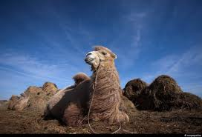
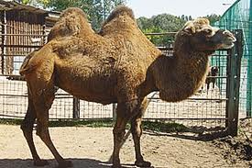
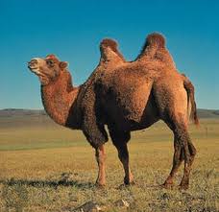

Slide 28
VII.Дидактикалық ойын. «кімнің дауысы»Малдардың дауысын тыңдатып,ажырату.

Slide 29
Кімнің дауысы?
Кімнің дауысы?
Кімнің дауысы?
Кімнің дауысы?

Slide 30
VIII.«Кім жылдам ойыны»

Slide 31
Қой сүйеді баласын .......... деп торпағым
Сиыр сүйеді баласын .......... деп қоңырым
Ешкі сүйеді баласын .......... деп боташым
Түйе сүйеді баласын .......... деп құлыны
Жылқы сүйеді баласын .......... деп лағым

Slide 32
IX. Мақал-мәтелдер жарысы: топпен жұмыс.

Slide 33
X.Қорытынды,бағалау.

Slide 34
НАЗАРЛАРЫҢЫЗҒА РАХМЕТ.

